Slide 1
Niskoenergetski nulti objekti
SIMPROLIT® SUSTAV

Slide 2

NISKOENERGETSKI NULTI OBJEKTI
OSNOVNE PREDNOSTI NISKOENERGETSKE GRADNJE
ENERGETSKA UČINKOVITOST
EKOLOŠKI MATERIJALI
EKONOMIČNOST GRADNJE
ESTETIKA ARHITEKTURE
EFIKASNOST IZGRADNJE

Slide 3
UVOD U IZGRADNJU NISKOENERGETSKIH NULTIH KUĆA
Niskoenergetske ,samoodržive ,nulte ili ekološke energetske zgrade su u razredu „A+“ ( 15 kwh/m2a ) do „B“ (50 kwh/m2a) toplinske energije za grijanje po jedinici ploštine korisne površine zgrade .
Vlasnici ,investitori ,kupci do sada su većinom ugrađivali minimalna izolaciju i minimalne količine zaštite od buke u zgradi kako bi se u zgradi ispunili uvjeti zakonskih ograničenja ili ne grade objekte s dugovječnim građevinskim materijalima
Simprolit sustavi gradnje omogućuje projektiranje i izgradnju novih objekata , gradnju niskoenergetskih ,samoodrživih ,nultih ili ekoloških niskoenergetskih zgrada primjenom simprolit sustava i materijalima istovremeno pružajući visoku razinu udobnosti ,dugotrajnost i održivosti stambenog prostora uz standardnu cijenu gradnje.

Slide 4

KARAKTERISTIKE SIMPROLIT SISTEMA I SVOJSTVA SIMPROLIT GRADJEVINSKIH MATERIJALA
SIMPROLIT® sistem ističe se među ostalim građevinskim materijalima svojim jedinstvenim karakteristikama kao što su: kvaliteta, odlična termoizolacijska i zvukoizolacijska svojstva,materijal dugotrajan , otpornost na vlagu, otpornost na smrzavanje, vrlo lagani građevinski elementi, vatrootpornost, mogućnost „disanja“ zidova što značajno pridonosi zdravom životu i ugodnoj mikroklimi unutar Vaše niskoenergetske nulte kuće.

Slide 5
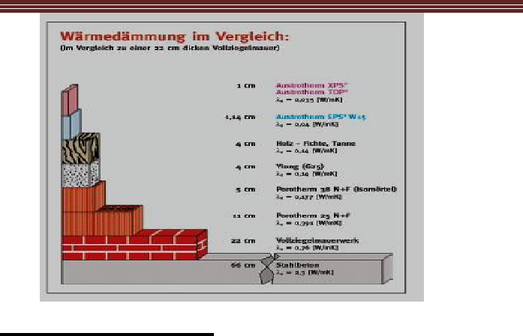
TERMIČKA SVOJSTVA SIMPROLIT IZOLACIJE U USPOREDBI S DRUGIM GRAĐEVINSKIM MATERIJALIMA U RH
Zidovi od Simprolit® blokova imaju optimalan odnos toplotnog kapaciteta zahvaljujući betonu kojim se popunjavaju otvori bez dna kod Simprolit® blokova.
Sveobuhvatan i stručan izbor optimalnog sistema termoizolacije objekata, kako sa ekološke, tako i sa tehničke i ekonomske točke gledišta, jedan je od najvažnijih zadataka projektanta i investitora.

Slide 6
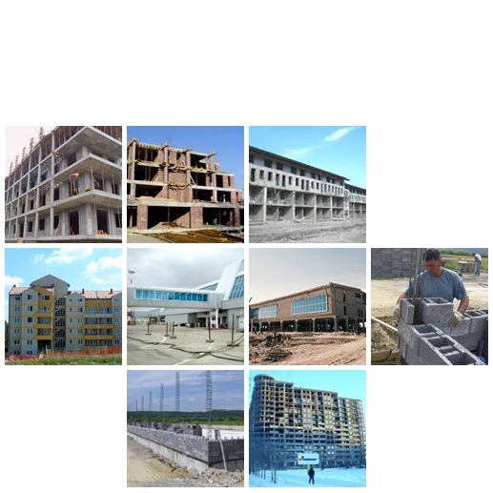
USPOREDBA VIŠESLOJNIH( tzv“ SENDVIČ ZIDOVA“) I JEDNOSLOJNIH ZIDOVA
1. Greške koje su utvrđene poslije oštećenja zida :
kod slučajeva sendvič zidova bez zračnog sloja za otparivanje sloja termičke izolacije
kod sendvič zidova sa zračnim slojem za otparivanje sloja termičke izolacije
izgradnja mnogoslojnih fasadnih zidova na samom gradilištu pretpostavlja znatno više taktova u izvođenju radova
pojava termičkih mostova u nivou među­katnih ploča
velika debljina zidova
Velika debljina zidova

Slide 7
USPOREDBA VIŠESLOJNIH( tzv“ SENDVIČ ZIDOVA“) I JEDNOSLOJNIH ZIDOVA
2.Energetska obnova zgrade sistemima s mineralnom vunom
3.Energetska obnova zgrade sistemima s stiroporom
Energetska obnova zgrade sistemima s mineralnom vunom zahtjeva da zidovi objekta koji se energetsko obnavljaju budu idealno ravni
Sa druge strane, treba istaći da je mineralna vuna male volumne gustine paropropusna, ali i da se, zbog nagle promene pritiska vodene pare ispod završnog sloja fasade nanešenog na mineralnu vunu, posebno zimi, formira koncentriranu vlaga koja se zadržava u sloju termičke izolacije.
Kod energetske obnove fasadnih zidova s stiroporom zanemaruje se činjenica da temperatura na samoj površini zida, zavisno od orijentacije zida prema stranama sveta i izabranog kolorita fasade, može preći i preko 800C, što veoma nepovoljno utiče na raznorodne sisteme termičke slojeva fasade, a vrlo često i na stabilnost primjenjenih slojeva termičke izolacije.
Pojava ekološke nečistoće zidova termičke izolacije od stiropora posljedica je naglog povećanja otpora prolasku vodene pare na prelasku između osnovnog zida i stiropora

Slide 8
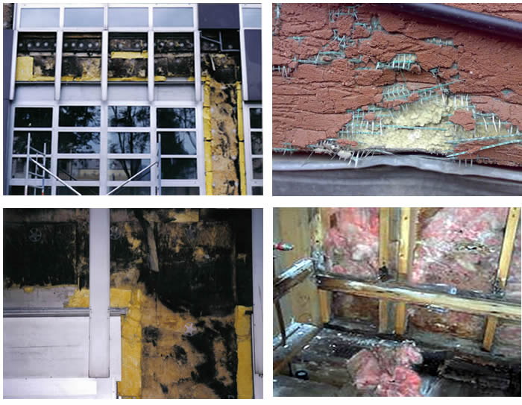
TRAJNOST IZOLACIJE
TOPLOTNA IZOLACIJA KOJA S VREMENOM GUBI ENERGETSKU UČINKOVITOST

Slide 9
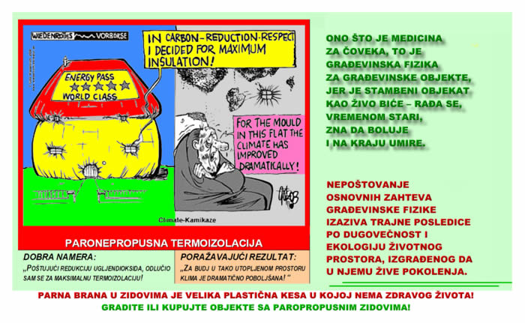

Slide 10
Prednosti Simprolit® sistem za energetsku obnovu postojećih objekata i objekata u izgradnji
Zaštita građevinskog objekta, bilo od niskih ili visokih temperatura, veoma je kompleksan problem-Simprolit® sistem ima rješenje u vidu jednoslojnih Simprolit®SOP ploča za energetsku obnovu u potpunosti izrađenih od Simprolit® smese
Simprolit® sistem ima rješenje u vidu jednoslojnih Simprolit®SOP ploča za energetsku obnovu u potpunosti izrađenih od Simprolit® materijala.
SIMPROLIT SISTEM ® ZA TERMOIZOLACIJU FASADA
PAROPROPUSNOST, DUGOTRAJNOST, DOBRA TERMO I ZVUČNA IZOLACIJA, HIDROFOBNOST, VATRO-OTPORNOST I EKONOMIČNOST ODLIKE SU SIMPROLIT SISTEMA® ZA TERMOIZOLACIJU OBJEKTA.
PRIMJENOM SIMPROLIT SISTEMA® ZA TERMOIZOLACIJU ZNATNO SE UBRZAVA GRADNJA OBJEKTA, UZ VIDNO SMANJENJE TROŠKOVA I POSTIZANJE OPTIMALNIH TERMO-TEHNIČKIH I PROTIVPOŽARNIH ZAHTJEVA, ALI I OSIGURAVA MAKSIMALNU DUGOTRAJNOST U FAZI EKSPLOATACIJE OBJEKTA.
POSEBNO TREBA ISTAĆI DA TERMOIZOLOVANI ZIDOVI POSTOJEĆIH ILI NOVOSAGRADJENIH OBJEKATA NESMETANO „DIŠU“, ZBOG IZUZETNO DOBRE PAROPROPUSNOSTI SIMPROLIT SISTEMA® ZA TERMOIZOLACIJU, ŠTO JE OSNOVNI PREDUVJET ZDRAVIH SANITARNO-EKOLOŠKIH UVJETA STAMBENOG PROSTORA.

Slide 11
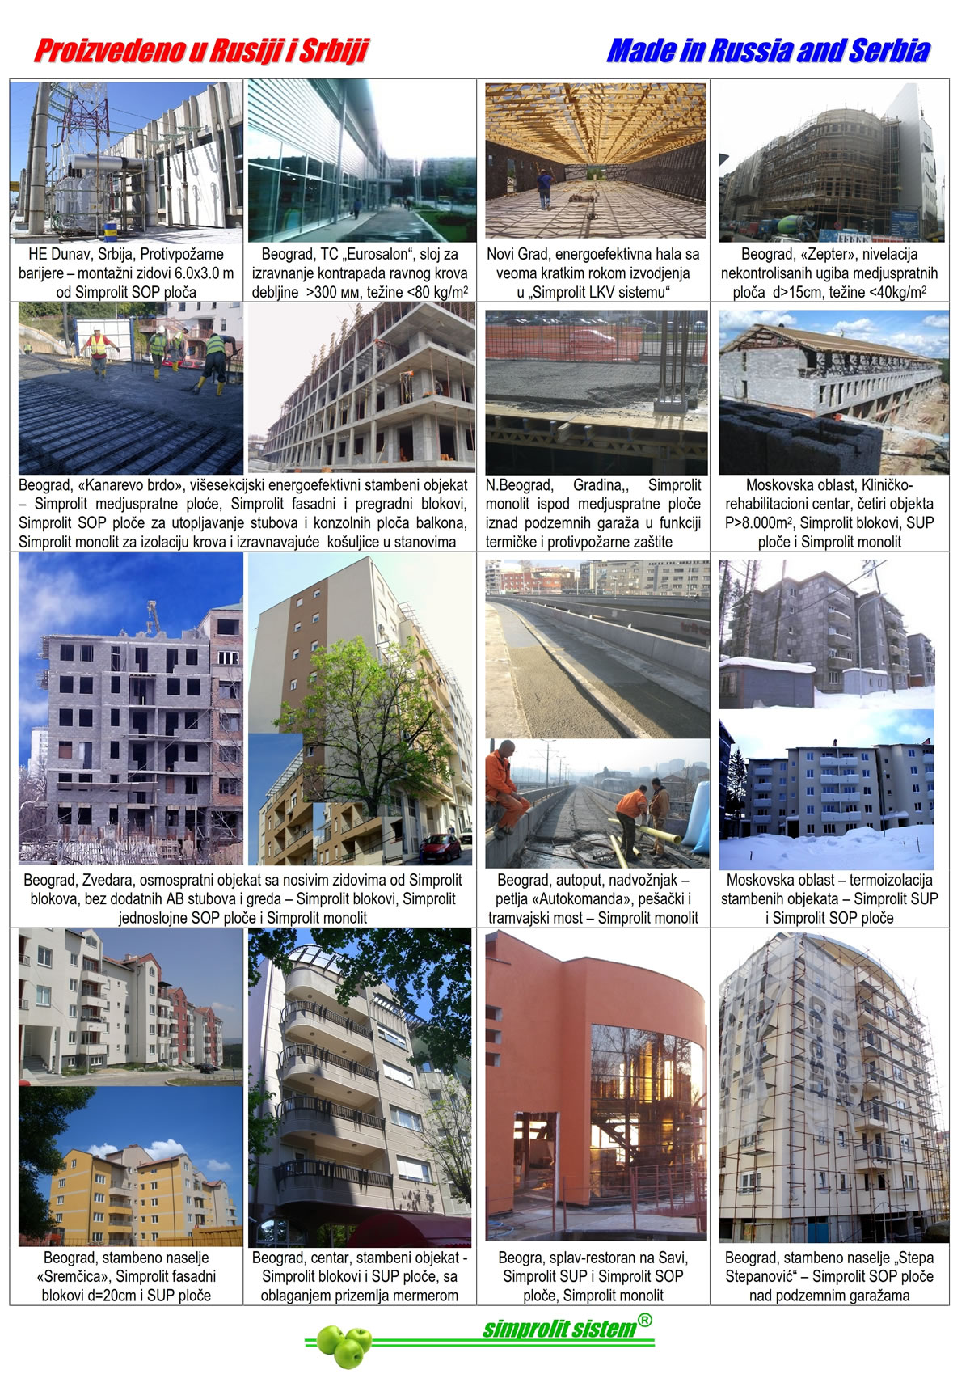
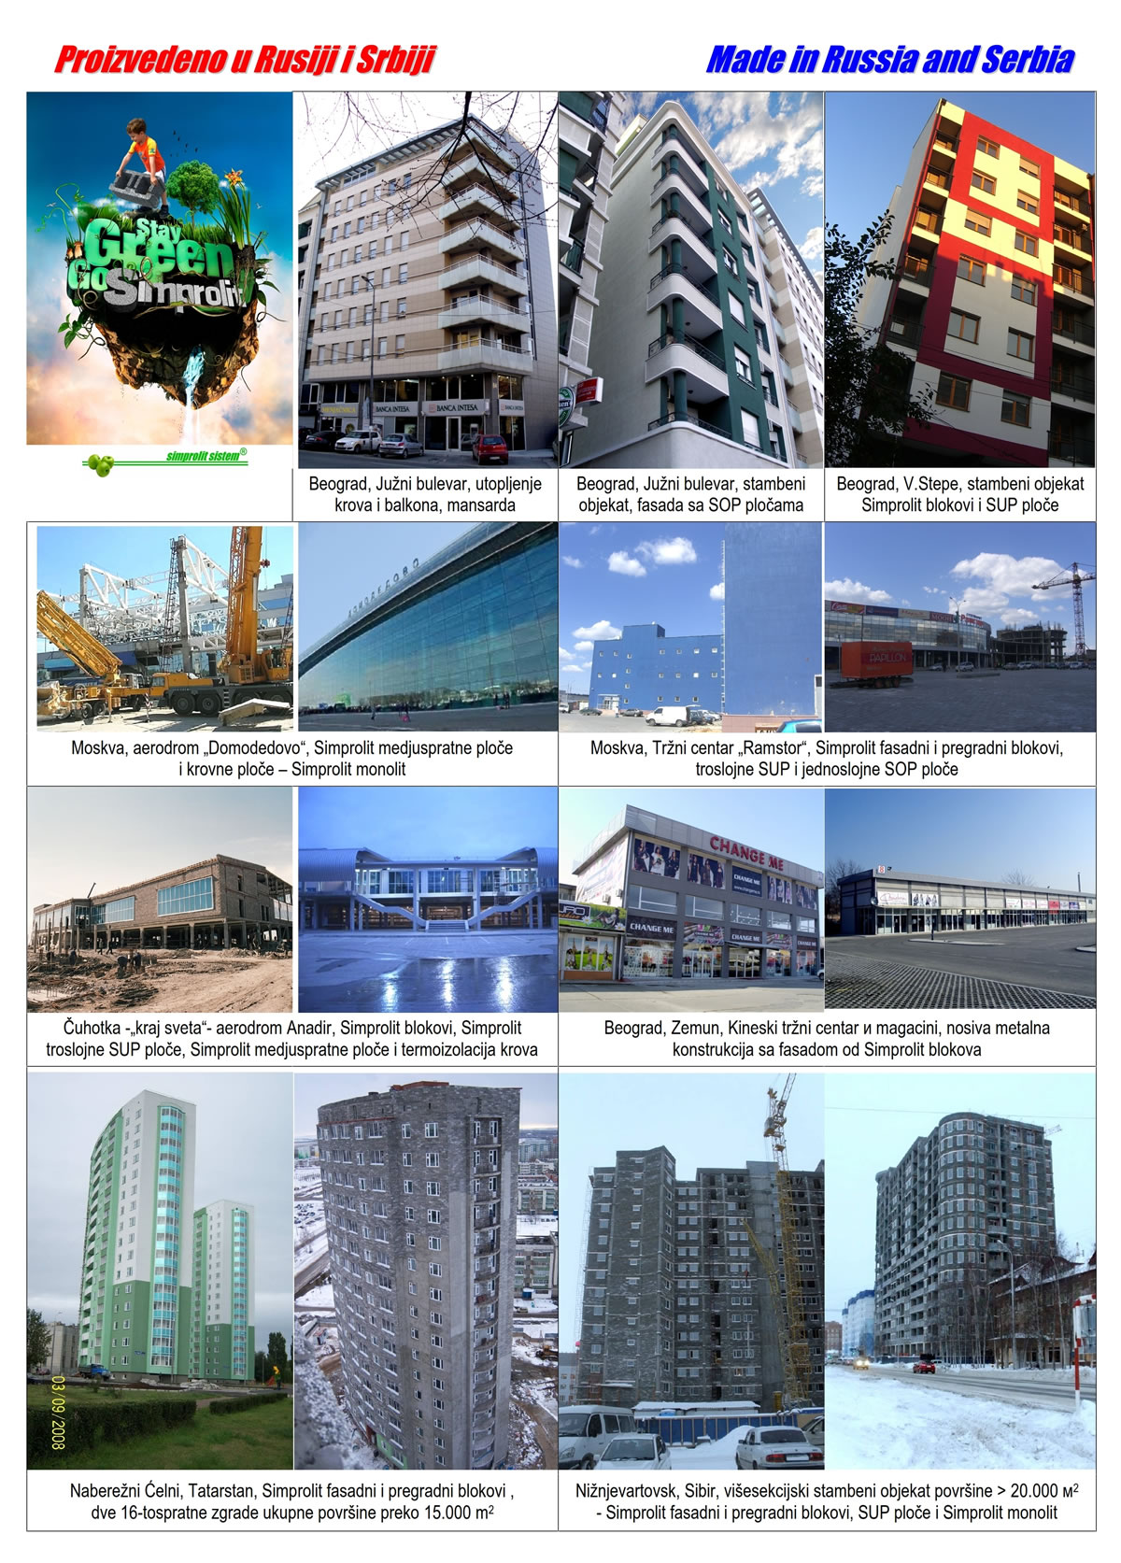

Slide 12

Niskoenergetske nulte nZEP zgrade
Simprolit sustavi „simprolit blokovi „
Projektiranje,gradnja eko zgrada
Vlasnici ,investitori ,kupci su protiv promjena od tradicionalne gradnje opiru se standardima izgradnje novih ili obnove postojećih zgrada u niskoenergetske ,samoodržive ,nulte ili ekološke zgrade bez obzira što korisnik dobija kvalitetan, dugotrajan i ekološki podoban životni prostor, prostor za srećnu budućnost i zdrav san stanara.
Simprolit sustavi gradnje omogućuje projektiranje i izgradnju novih objekata , gradnju niskoenergetskih ,samoodrživih, nultih ili ekoloških zgrada primjenom simprolit sustava i materijalima istovremeno pružajući visoku razinu udobnosti, dugotrajnost i održivosti stambenog prostora uz standardnu cijenu gradnje.

Slide 13
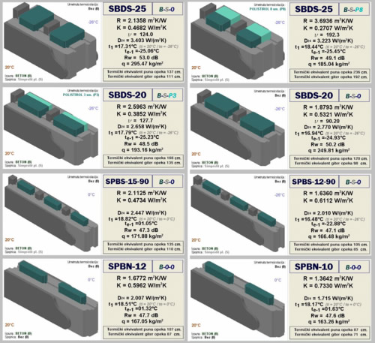
SVOJSTVA I UPOTREBA SIMPROLIT BLOKOVA ZA VANJSKE I PREGRADNE ZIDOVE
Među proizvodima od Simprolita svojim jedinstvenim odnosom: kvalitet – niska toplo provodljivost – dugotrajnost – dobra zvučna izolacija – dobra hidrofobnost – mala težina konstrukcije – ekonomičnost – vidno se izdvajaju Simprolit blokovi za zidanje fasadnih i pregradnih zidova.
Kod poplava zidovi od Simprolit blokova ne upijaju vlagu putem kapilarnog penjanja, kao što to čine zidovi od opeke, siporeksa, pjenobetona, keramzitobetona
Simprolit blokovi upijaju vodu na svega 3-4 cm iznad nivoa okolne vode, a posle njenog povlačenja zidovi od Simprolit blokova se brzo osuše
Značajno se umanjuje opterećenje na konstruktivne elemente objekta, a samim tim smanjuju se i njihove dimenzije, potrebna armatura i težina, što direktno utiče na cijenu konstrukcije objekta

Slide 14
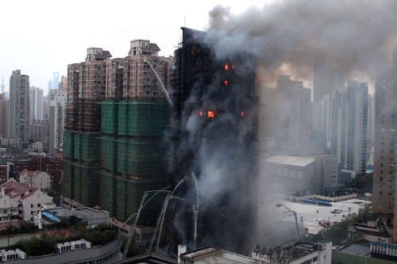
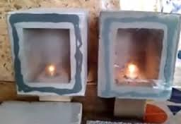
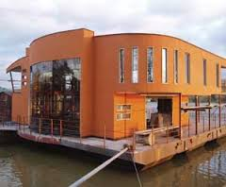
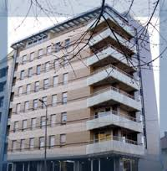
SVOJSTVA I UPOTREBA SIMPROLIT BLOKOVA ZA VANJSKE I PREGRADNE ZIDOVE
u praksi Simprolit blokovi su negorivi
povoljno kod nadgradnje postojećih objekata i izgradnji mansardi na objektima sa ravnim krovovima
moguće je projektirati i izgraditi tri kata istih gabaratnih etažnih veličina i nosive težine
imaju visok stupanj čvrstoće i otpornosti na seizmička djelovanja
Simprolit sistem® od simprolit blokova predstavlja sustav jednoslojnog vanjskog zida koji projektiranjem ,izgradnjom novo izgrađenih objekta,nadogradnjom postojećih zgrada zadovoljava čitav spektar zahtjeva građevinske fizike, kao što su: termoizolacija, paropropusnost, otpornost na požar, otpornost na udar, čvrstoća, otpornost na ekstremne atmosferske uticaje i ima najveći vijek trajanja (dugotrajnost) među sličnim sustavima izgradnje .
nosivost zidova sazidanih Simprolit blokovima postiže se zapunjavanjem šupljih otvora blokova betonom

Slide 15
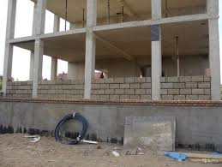
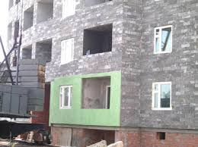
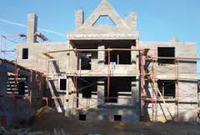
DETALJI GRAĐENJA SIMPROLIT BLOKOVIMA
TIPOVI I VRSTA SIMPROLIT BLOKOVA
Spoj zidova od Simprolit blokova sa susjednim zidovima
Pričvršćivanje elemenata na zidove od Simprolit blokova
Provođenje instalacija kod zidova od Simprolit blokova
Simprolit blokove uopće možemo podjeliti na blokove za zidanje vanjskih zidova i na blokove za zidanje pregradnih zidova i oblaganje fasada
Blokovi za zidanje vanjskih, fasadnih zidova proizvode se u debljinama 20cm, 25cm i 30cm
Blokovi za zidanje pregradnih zidova i oblaganje fasada proizvode se u osnovnoj debljini od 12 cm

Slide 16
TERMOFIZIČKI POKAZATELJI SIMPROLIT POLISTIROLBETONA ZA IZRADU ZIDOVA
Proizvodi -elementi Simprolit sistema |  | SIMPROLIT POLISTIROL BETON D 160kg/m3
Proizvodi -elementi Simprolit sistema | Jednoslojne termoizolacione Simprolit SOP ploče | SOP 5,SOP 6,SOP8,SOP 10, SOP12 ,SOP13,SOP15,SOP18,SOP20,SOP22,SOP25
 | Simprolit dvoslojni puni SDB blokovi,spoljašni crveni sloj | SDB20,SD25,SD30,SDB40,SDB45,SDB50
 | Simprolit dvoslojni montažni SDBM blokovi,spoljašni crveni sloj | SDBM20,SDBM25,
Volumna težina u suvom stanju |  | 160 kg/m3
Čvrstoća na tlak (pritisak) |  | 0,21 N/mm2
Čvrstoća pri vlaku (zatezanje) |  | 0,30 N/mm2
Čvrstoća na površinsko smicanje |  | 0,09 N/mm2
Toplotna provodljivost |  | 0,0422 w/mK.
Parapropusnost | Sd | 0,3329
 | µ | 3,3361
Proizvodi -elementi Simprolit sistema |  | SIMPROLIT POLISTIROL BETON D 180kg/m3
Proizvodi -elementi Simprolit sistema | Simprolit šuplji blokovi tipovi : SBDN ,SBN,SBDS,SBS,SPB,SPBN,SPBS | SOP 5,SOP 6,SOP8,SOP 10, SOP12 ,SOP13,SOP15,SOP18,SOP20,SOP22,SOP25
 | Simprolit puni jednoslojni blokovi tipova : SBDNP,SBDSP,SBDSPV,SPBNP,SPBS | SBDNP20,SBDNP25,SBDNP30, SBDSP20 ,SBDSP25 ,SBDSP30 , SBDSPV25,SBDSPV30, SPBNP10,SPBNP12,SPBSP15
Volumna težina u suvom stanju |  | 180 kg/m3
Čvrstoća na tlak (pritisak) |  | 0,14 N/mm2
Čvrstoća pri vlaku (zatezanje)
Čvrstoća na površinsko smicanje
Toplotna provodljivost |  | 0,0483 W/mK.
Parapropusnost | Sd | 0,3052
 | µ | 1,0252

Slide 17
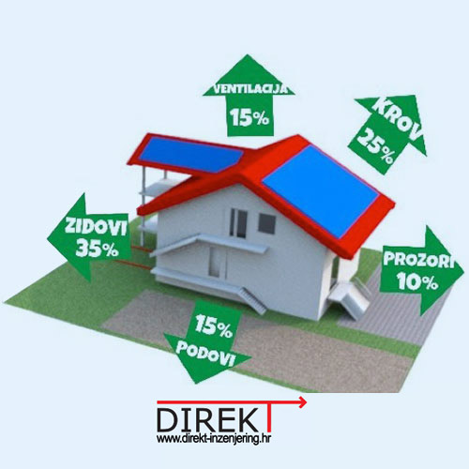
Energetska obnova višestambenih zgrada
Energetska obnova višestambenih zgrada s Simprolit® sustavom i ugradnjom simprolit materijalima od blokova,ploča i monolit betona omogućuje obnovu postojećih zgrada u niskoenergetske ,samoodržive ,nulte i ekološke višestambene zgrade u skladu s : Zakonom o građevnim proizvodima NN76/13,30/14 ,Zakonom o gradnji NN 125/19 ,Tehničkim propisima o racionalnoj uporabi energije i toplinskoj zaštiti u zgradama NN 10/2020, Pravilniku o otpornosti na požar i drugim zahtjevima koje građevine moraju zadovoljiti u slučaju požara (NN br. 29/13 i 87/15)
SIMPROLIT® materijali ističu se među ostalim građevinskim materijalima svojim jedinstvenim karakteristikama kao što su: kvaliteta, odlična termoizolacijska i zvukoizolacijska svojstva, dugotrajni materijali , otpornost na vlagu, otpornost na smrzavanje, vrlo lagani građevinski elementi, vatrootpornost, mogućnost „disanja“ zidova što značajno pridonosi zdravom životu i ugodnoj mikroklimi unutar Vaše nulte niskoenergetske kuće ili stana.
SIMPROLIT® sustav gradnje bazirani su na novom materijalu SIMPROLIT®, patentiranom „super- laganom“ polistirol-betonu, revolucionarnom građevinskom materijalu 21. stoljeća

Slide 18
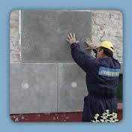
ELEMENTI SIMPROLIT SISTEMA
PRIMJENA SIMPROLIT PLOČE ZA IZOLACIJA FASADA, STROPA,TERASA
Primjena Simprolit ploča u Simprolit sistemu® za energetsku obnovu fasada omogućava značajno smanjenje radnih operacija i značajnu smanjuje investicije pri termičkom izoliranju fasada koje se rekonstruiraju ili izoliraju pročelja novoizgrađenih objekata
Simprolit sistem® predstavlja sistem energetske obnove postojećih i novoizgrađenih objekata, koji zadovoljava čitav spektar zahtjeva građevinske fizike, kao što su: termoizolacija, paropropusnost, otpornost na požar, otpornost na udar, čvrstoća, otpornost na ekstremne atmosferske uticaje i ima najveći vijek trajanja (dugotrajnost) među sličnim izolacijama
Osim navedenih elemenata, po projektu i specijalnoj narudžbini, od Simprolit polistirolbetona moguće je izraditi i druge fasadne elemente, kao što su : karnizi, venci, lukovi i ostali razni dekorativni fasadni elementi

Slide 19
SIMPROLIT PLOČE PRIMJENA PREMA SVOJSTVIMA
Simprolit protivpožarne razdjelnice (SPPR) su požarno otporne trake od Simprolit monolita ili Simprolit jednoslojne ploče obložene sa svih strana cementnom žbukom ili ljepilom debljine 5 mm
Оsnovni kvaliteti i prednosti Simprolit sistema® u odnosu na druge sisteme termičke izolacije fasada (osim skupe ventilirane fasade) je njena paropropusnost (kod Simprolit sistema® eliminira se pojava kondezata), kao i otpornost na požar, otpornost na vlagu, čvrstoća, dugotrajnost i ekonomičnost

Slide 20
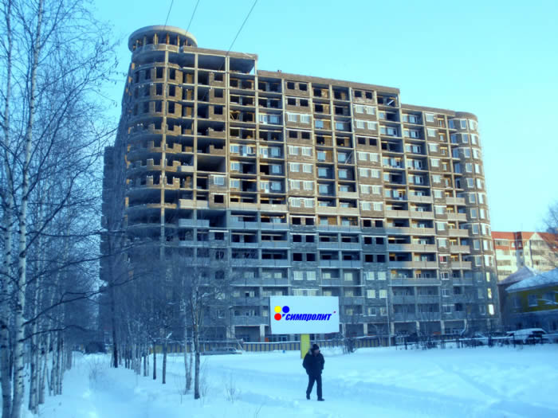
UPUSTVO PRIČVRŠĆIVANJE SIMPROLIT PLOČA
Pričvršćivanje Simprolit ploča izvodi se na tri načina:
- samo pomoću ljepila
- ljepljenjem plus pričvršćivanje tiplovima i
- pričvršćivanje tiplovima ili šrafovima za tvrdu osnovu ili podkonstrukciju, bez ljepila
Pričvršćivanje Simprolit ploča za površinu zida tiplovima vrši se na pet mjesta: jedan tipl postavlja se u sredinu ploče, a ostala četiri po kutovima, pri čemu se tipl u sredini montira odmah posle montaže odgovarajuće ploče sa ljepilom, a ostali – tokom montaže susjednih ploča, s obzirom da su tiplovi na kutovima zajednički za susjedne ploče

Slide 21
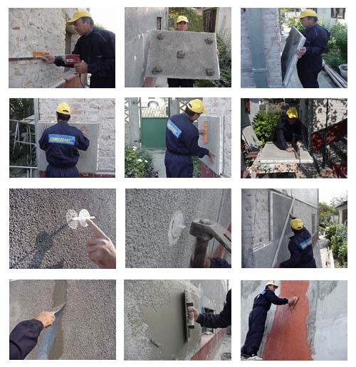
FOTODOKUMENTACIJA - SIMPROLIT IZOLACIJE FASADE KUĆE
SVOJSTVA SIMPROLIT PLOČA
dugotrajnost
jednostavnost i brzina montaže
sigurnost pri radu
paropropusnost
postojanost pri eksploataciji
ne upijaju vlagu, otporni su na biološku i kemijsku agresiju iz zraka
čvrstoća i otpornost na udar
visoka otpornošću na tlak
vatrootpornost

Slide 22
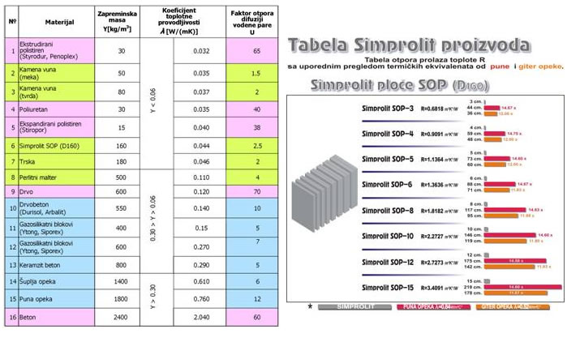
USPOREDBA SVOJSTAVA GRAĐEVINSKIH MATERIJALA
TABELARNA USPOREDBA MATERIJALA S SIMPROLITOM
USPOREDBA SVOJSTAVA GRAĐEVINSKIH IZOLACIJSKIH MATERIJALA
Toplinsko - građevinski materijal | Gustoća ρ ( kg/m3) vatrootpornost | Toplinska provodljivost λ ( W/m2K) | Potrebna debljina cm za (U=0,35W/m2K) | Faktor otpora difuzije vodene pare µ | Dugotrajnost materijala prosjek (% )god Relativna cijena trošak(%)
SIMPROLIT polistirol beton ploča,blokovi ,SOP 3-20cm SDBM20-25cm, SDB 20-50cm, | 160 kg/m3(beton) DA, 1180 ͦC/2h | 0,042 | 10-12 cm | 3,361 | 100 2
MINERALNA VUNA , STAKLENA VUNA | 10-200 kg/m3 DA , do 600 C | 0,035-0,050 | 9-11 cm | 1 | 30 1
EKSPANDIRANI POLISTIREN (EPS) | 15-30 kg/m3 NE | 0,035-0,040 | 9-10 cm | 60 | 20 0,5-0,8
EKSPANDIRANI PERLIT | 140-240 kg /m3 DA | 0,040-0,065 | 10-16 | 5 | 100 1,5-2,0
EKSTRUDIRANA POLISTIRENSKA PJENA (XPS) | 25-30 kg/m3 NE | 0,030-0,040 | 8-10 | 150 | 50 2,5

Slide 23
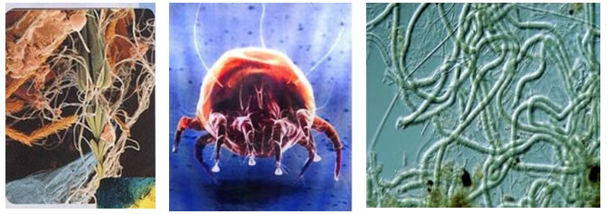
SIMPROLIT SUSTAVI EKOLOŠKA GRADNJA
Stambeni prostor sa plastičnim prozorima i zidovima koji ne „dišu“, namještaj od vjestackih drvenih ploča iverice, medijapana ili OSB ploča (napravljenih od obradjene strugotine ili drvenih vlakana i ljepljenih raznim ljepilima sa sadržajima formaldehida i toluola, razna isparenja u kupaonici i kuhinji (počev od raznobojnih sapuna sa kemijskim aromatima i bojama, preko praškova za pranje sa svim isparenjima koncentrata raznih oksidanata, dezoksidanata, rastvarača, omekšivača, pa sve do raznih kemikalija u vidu kozmetike „za prije i poslije“i dezodoransa za „od i do“), razne plastične, obloge i zavjese
Očigledno je da su od primarne važnosti za ekološku podobnost stambenog prostora: nesmetana izmjena zraka u prostorijama, što manja vlažnost zidova i plafona, štovanje uvjeta upotrebe i čuvanja sredstava za osobnu i kućnu higijenu, svođenje na razumnu mjeru namještaja i opreme od materijala bojenih ili lepljenih raznim štetnim bojama, ljepilima i drugim isparljivim kemijskim sredstvima
izuzetno je važna i paropropusnost zidova

Slide 24

Simprolit sustavi „međukatne i ravne krovne ploče „
Simprolit međukatne i krovne ploče odlikuje:
- izuzetna lakoća izvođenja,- izuzetno mala težina,
- vatrootpornost – stupanj požarne opasnosti K0 ,
- dobra termička i zvučna izolacija,
- mogućnost proizvodnje i u tvornici i na samom gradilištu,
- primjena i kod armirano-betonskih i čeličnih konstrukcija,
- primjena kako kod maloetažnih objekata, tako i kod višekatnica - nebodera
- povećanje seizmičke otpornosti objekata,
- smanjenje ukupnog opterećenja, a time i smanjenje presjeka nosivih elemenata
Nadogradnje etaža zgrada , kuća , hotela ,hostela
Prednosti za investitore: * cijena gradnje u Simprolit® sustavu manja od standardne gradnje prosječno i 10 do 20% * primjenom Simprolit® sustava gradnje i nadogradnje etaža dobijaju stotine tisuća dodatnih niskoenergetskih stambenih kvadratnih metara prostora idealno za stambeno riješenje stanovništva mlade populacije koji su socijalno ugrožen sloj svake države, a naročito Hrvatske* vrijeme trajanja izgradnje upola kraće, što za toliko smanjuje i kreditne kamate za stambene kredite .
Nadogradnja etaža novoizgrađenog stambenog prostora ekološki je podoban prostor , a projektiranjem i gradnjom elementima Simprolit® sustava stvara se najdugovječniji stambeni prostor i to uz zadovoljenje konstruktivnih, termofizičkih, protivpožarnih, seizmičkih , zahtjeva održivog razvoja i ekološke gradnje objekata .

Slide 25
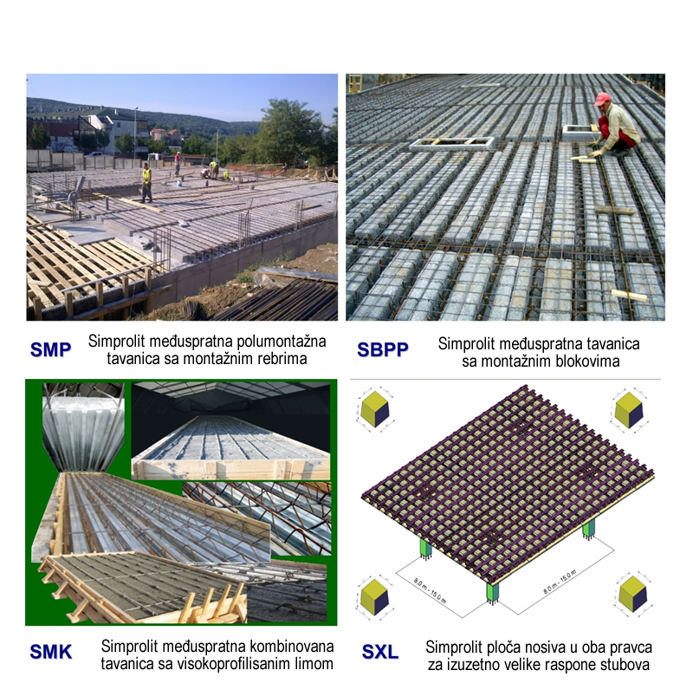
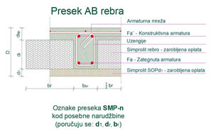
SIMPROLIT® aSMP MEĐUKATNA PLOČA - TRAJNO UGRAĐENA OPLATA ZA SITNOREBRASTI STROP
Po EN 13501-1:2007 + A1:2009
Reaction to fire classification: A2 - s1,d0
Otpornost na požar pregradnog zida od SOP10 - EI 120
(dva sata pri temperaturi do 1180 C⁰)
Otpornost na požar pregradnog zida od 2SOP5 - EI 120
(dva sata pri temperaturi do 1180 C

Slide 26
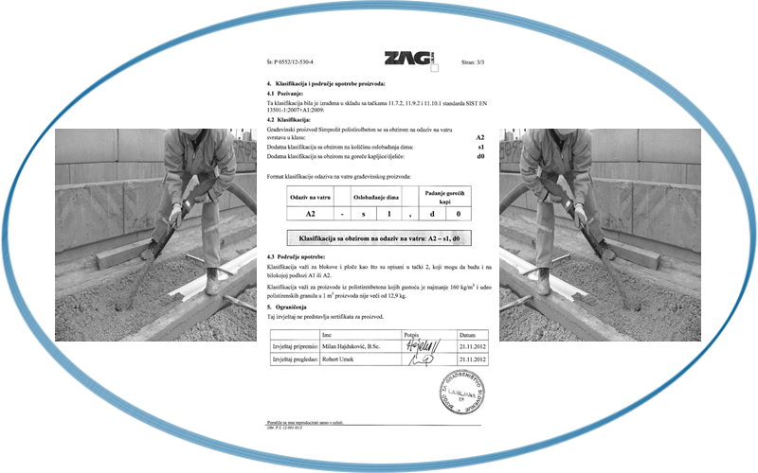
TERMOFIZIČKI POKAZATELJI SIMPROLIT POLISTIROL BETONA
Proizvodi -elementi Simprolit sistema |  | SIMPROLIT POLISTIROL BETON D 400kg/m3
Proizvodi -elementi Simprolit sistema | Simprolit MONOLIT za livenje slojeva na gradilištu ,na licu mjesta | * * istovremenu termoizolaciju i sloj za pad kod ravnih krovova *za ravnajuću podnu košuljicu *za međuspratne ploče na rebrastom limu *za ispunu šupljih Simprolit blokova
 | Simprolit dvoslojni puni SDB(400,160), unutrašnji sivi sloj | SDB20(400,160),SDB25(400,160),SDB30(400,160),SDB40(400,160),SDB50(400,160)
 | Simprolit dvoslojni montažni SDBM ( 400,160)blokovi,unutrašnji sivi sloj | SDBM20(400,160),SDBM25(400,160),SDBM30 (400,160),
Volumna težina u suvom stanju |  | 394 kg/m3
Čvrstoća na tlak (pritisak) |  | 1,10 N/mm2(363 kg/m3)
Modul elastičnosti |  | 0,80 Gpa
Čvrstoća na površinsko smicanje |  | 0,32 Mpa
Toplotna provodljivost |  | 0,074 w/mK.
Parapropusnost | Sd | 0,461
 | µ | 6,19
CERTIFIKAT OTPORNOSTI MONOLIT BETONA NA VATRU STANDARD EN 13501-1 2007 A1 :2009 KLASIFIKACIJA A 2 – S 1 ,d O

Slide 27
NADOGRADNJE ETAŽA ZGRADA SIMPROLIT SUSTAVOM
Nadogradnja i obnova etaža zgrada projektiranjem i izvođenjem s simprolit sustavom i materijalima (blokovi ,ploče,stropne i krovne ploče i monolit beton) je idealan način povečanja stambenog prostora u RH i to radi svojstva simprolit sustava :
Energetska učinkovitost
Ekologija materijala
Ekonomičnost gradnje
Efikasnost jednostavnosti gradnje
Estetika arhitekture
Simprolit sustav kao nijedan građevinski sustav građenja u svijetu nema toliku lepezu riješenja, koji istovremeno zadovoljavaju konstruktivne, termofizičke, protivpožarne, seizmičke i druge zahtjeve održivog razvoja i ekološke gradnje objekata . Počev od sistema nosivih, fasadnih i pregradnih zidova, sistema ploča za ekološku termoizolaciju objekata, termo-zvučno-izolacijski slojevi za krovove i podove, pa do sistema olakšanih međukatnih i krovnih ploča.

Slide 28

REKONSTRUKCIJA OBJEKTA Niskogradnja Visoko gradnja
Simprolit sustavi „ monolit beton „
Zahvaljujući svojim izuzetnim termo-fizičkim i fizičko-mehaničkim karakteristikama Simprolit® polistirolbeton svoju primjenu nalazi svuda tamo gdje su termoizolacijske karakteristike, lakoća konstrukcije, otpornost na vlagu, mraz, požar, površinska čvrstoća i dugotrajnost opredeljujući faktori u izboru materijala. Navedena svojstva Simprolit® monolita pružaju mogućnost njegove široke primjene, ne samo u visokogradnji, već i u niskogradnji i hidrogradnji. Simprolit® monolit je smjesa od ekspandiranih granula polistirola, portland-cementa, vode i patentiranih aditiva.
SIMPROLIT® monolit baziran na novom materijalu SIMPROLIT®, patentiranom „super- laganom“ polistirol-betonu, revolucionarnom građevinskom materijalu 21. stoljeća

Slide 29
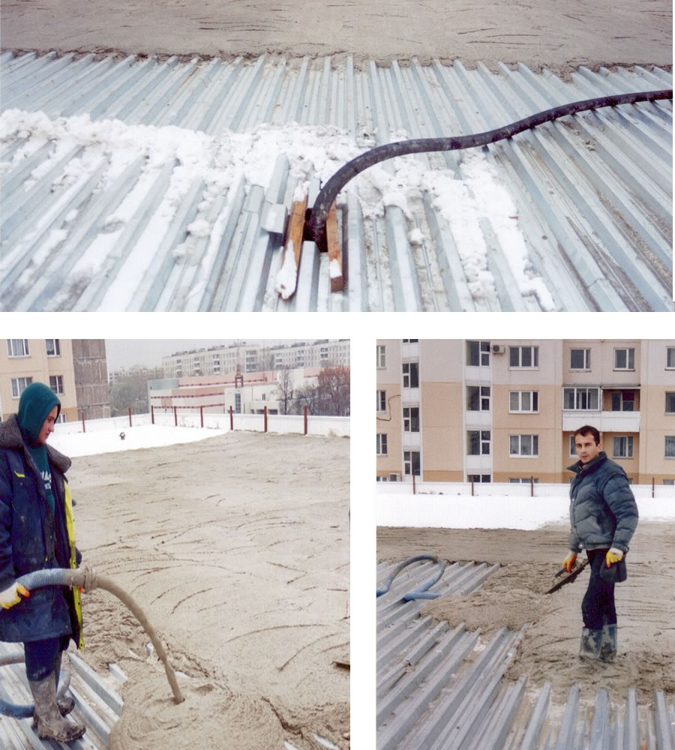
SVOJSTVA I UPOTREBA SIMPROLIT SUSTAVA MONOLIT BETON
Simprolit monolit je Simprolit beton zaliven u oplatu, direktno na gradilištu, izrađen u svemu prema Tehničkim uvjetima nosioca licence.
Zahvaljujući prije svega svojim izuzetnim termo-fizičkim i fizičko-mehaničkim karakteristikama Simprolit polistirolbeton svoju primjenu nalazi svuda tamo gdje su termoizolacijske karakteristike, lakoća konstrukcije, otpornost na vlagu, mraz, požar, površinska čvrstoća i dugotrajnost opredjeljujući faktori u izboru materijala.

Slide 30
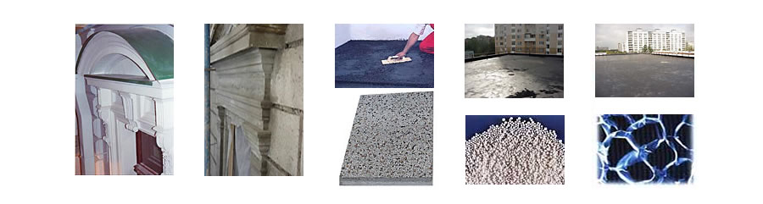




PRIMJENA MONOLITA BETONA TERMOIZOLACIJE RAVNIH KROVOVA
Simprolit monolit se izdvaja:
- najboljim odnosom čvrstoće i termofizičkih karakteristika;
- najboljim odnosom otpornosti na vlagu i termofizičkih karakteristika
- najboljim odnosom otpornosti na mraz i termofizičkih karakteristika;
- najboljim odnosom dugotrajnosti i termofizičkih karakteristika;
- sposobnošću da obavlja više funkcija istovremeno: kao mehanička zaštita hidro-izolacije, kao termički sloj i kao sloj za pad (sloj Simprolit monolita debljine 35 cm lakši je od cementne košuljice debljine 5cm!);
- jedinstvenom sposobnošću povećanja požarne sigurnosti krovova od profilisanih limova
U slučaju da se kao noseći krovni pokrivač javlja profilirani lim,

Slide 31
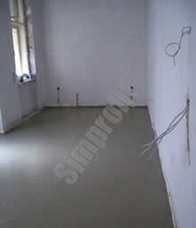
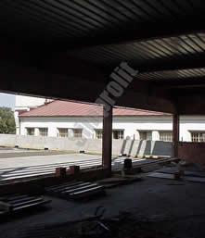
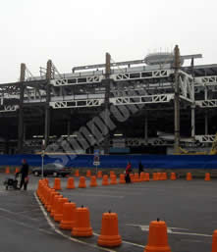
PRIMJENA MONOLITA BETONA TERMOIZOLACIJE PODOVA ,ESTRIHA
Primjenom Simprolit monolita ili njegovom kombinacijom sa Simprolit montažnim podnim pločama mogu se uspješno riješiti svi ti problemi, s obzirom da Simprolit monolit istovremeno postiže tri funkcije, kao:
- sloj za izravnanje;
- zvukoizolacijski sloj i
- termoizolacijski sloj

Slide 32
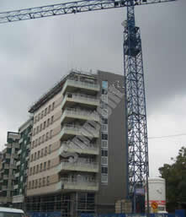
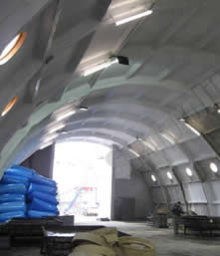
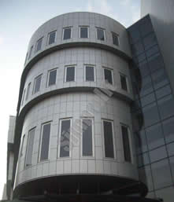
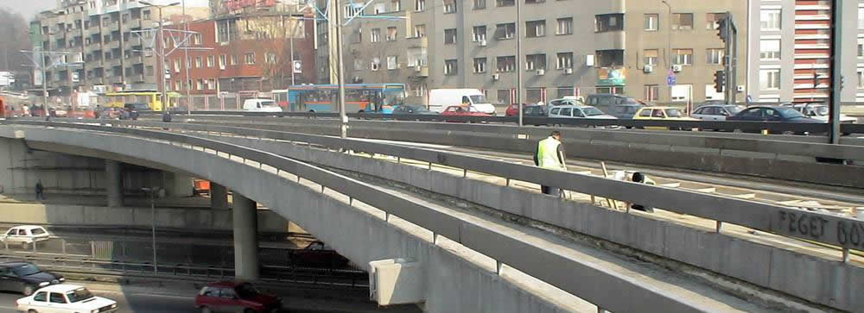
RAZNA PRIMJENA MONOLITA BETONA ,NOSIVOST MONOLITA
Od Simprolit monolita izvode se i kupole, svodovi i erkeri, sa nosećim kosturom od čeličnih profila utopljenih u Simprolit monolit, a ne rijetko se primjenjuje i kod sanacija bazena, mostova, aerodromskih pista na vječno zamrzlom tlu, kod termoizolacije podnih ploča sa velikim radnim opterećenjem od kamiona, viljuškara, visokih regalnih skladišta i dr.

Slide 33
TERMOFIZIČKI POKAZATELJI SIMPROLIT MONOLIT BETONA
Proizvodi -elementi Simprolit sistema | SIMPROLIT POLISTIROL BETON D 400kg/m3
Proizvodi -elementi Simprolit sistema |  | SIMPROLIT POLISTIROL BETON D250kg/m3
Proizvodi -elementi Simprolit sistema | Simprolit MONOLIT za livenje slojeva na gradilištu ,na licu mjesta | * istovremenu termoizolaciju i sloj za pad kod ravnih krovova *za ravnajuću podnu košuljicu *za međuspratne ploče na rebrastom limu *za ispunu šupljih Simprolit blokova
 | Simprolit dvoslojni puni SDB, unutrašnji sivi sloj | SDB20,SDB25,SDB30,SDB40,SDB45
 | Simprolit dvoslojni montažniSDBM, blokovi .unutrašnji sivi sloj | SDBM20,SDBM25,SDBM30,
 | Simprolit poprečni ulošci kodSBDS blokova | *za poprečne uloške Simprolit SBDS blokova
 | Simprolit jednoslojna SOP ploča,ravno rezana ,bez falcova ,za opšivanje fasadnih otvora | SOP3a , SOP5a
Volumna težina u suvom stanju |  | 244kg/m3
Čvrstoća na tlak (pritisak) |  | 0,40N/mm2(227 kg/m3)
Modul elastičnosti |  | 0,30 Gpa
Čvrstoća na površinsko smicanje |  | 0,16 Mpa
Toplotna provodljivost |  | 0,055 W/mK.
Parapropusnost | Sd | 0,295
 | µ | 4,25
Proizvodi -elementi Simprolit sistema | Simprolit MONOLIT za livenje slojeva na gradilištu ,na licu mjesta | * * istovremenu termoizolaciju i sloj za pad kod ravnih krovova *za ravnajuću podnu košuljicu *za međuspratne ploče na rebrastom limu *za ispunu šupljih Simprolit blokova
 | Simprolit dvoslojni puni SDB(400,160), unutrašnji sivi sloj | SDB20(400,160),SDB25(400,160),SDB30(400,160),SDB40(400,160),SDB50(400,160)
 | Simprolit dvoslojni montažni SDBM ( 400,160)blokovi,unutrašnji sivi sloj | SDBM20(400,160),SDBM25(400,160),SDBM30 (400,160),
Volumna težina u suvom stanju |  | 394 kg/m3
Čvrstoća na tlak (pritisak) |  | 1,10 N/mm2(363 kg/m3)
Modul elastičnosti |  | 0,80 Gpa
Čvrstoća na površinsko smicanje |  | 0,32 Mpa
Toplotna provodljivost |  | 0,074 w/mK.
Parapropusnost | Sd | 0,461
 | µ | 6,19

Slide 34
